Slide 1

Testes automatizados no Flutter
2020

Slide 2

Um pouco de contexto

Slide 3
O que um software deve ser?
01
Eficiente
04
Escalável
02
Seguro
05
Fácil de manter
03
Flexível

Slide 4
O que são testes automatizados?

Slide 5
Beneficios dos testes automatizados
01
Segurança
04
Confiabilidade
02
Agilidade
05
Produto estável e durável
03
Qualidade de software
06
Feedback constante

Slide 6
Devemos testar manualmente também!

Slide 7
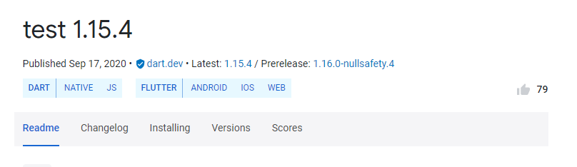
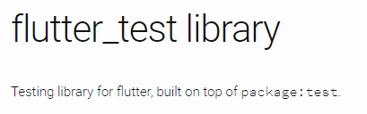
API de testes propria!

Slide 8
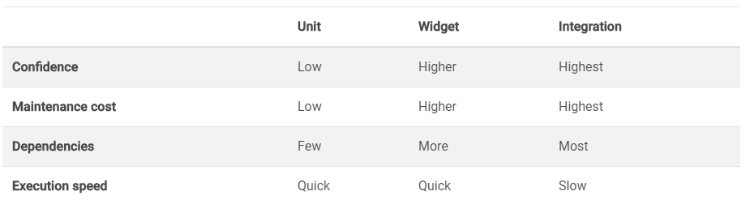
Tipos de teste no Flutter

Slide 9
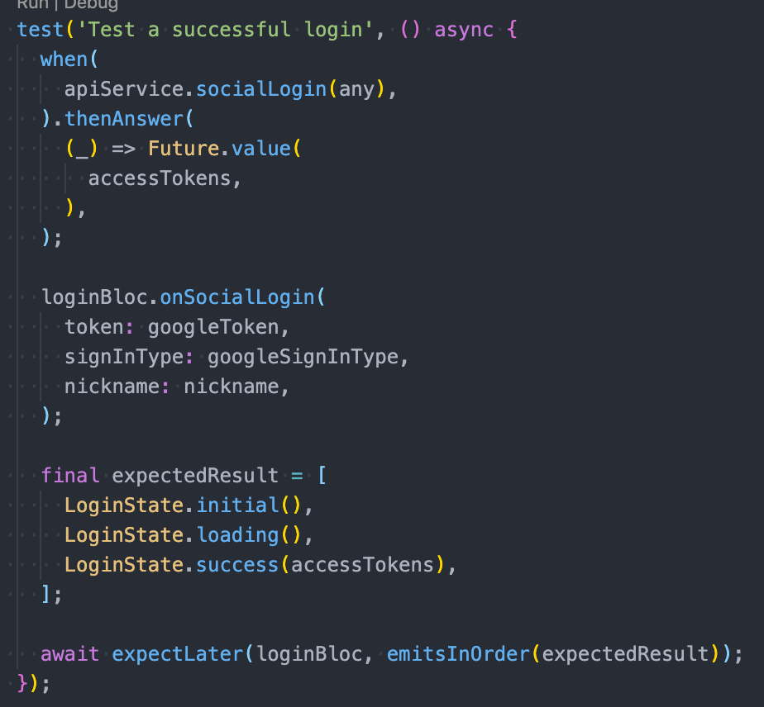

Slide 10
Agora é fácil testar uma UI!

Slide 11
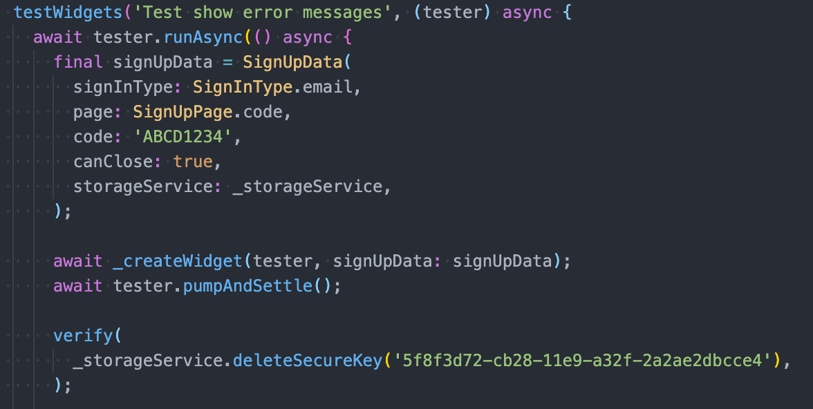

Slide 12
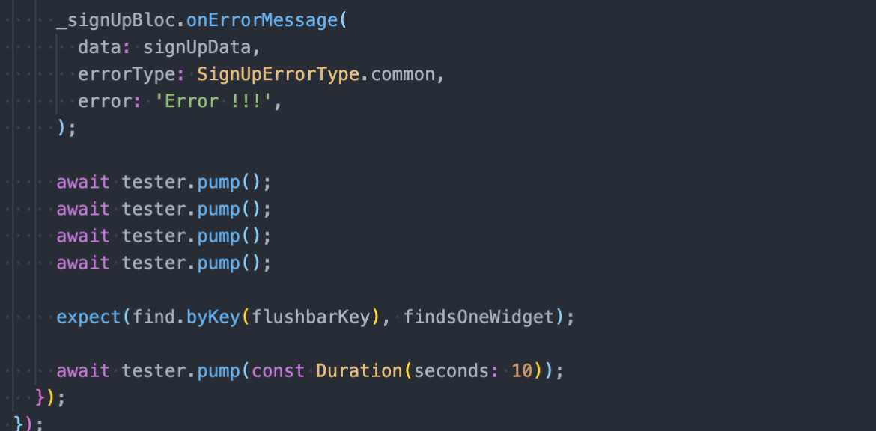

Slide 14
Caso seja preciso um teste de Integração, também será fácil.

Slide 15
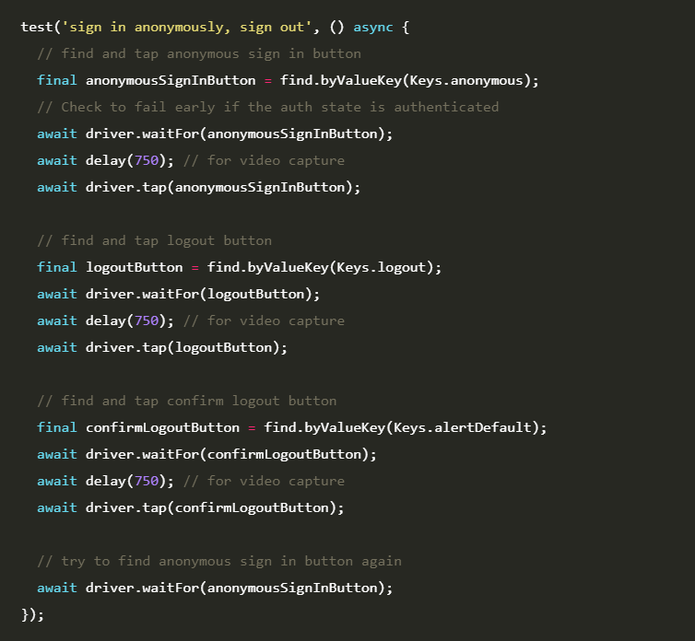

Slide 17
Thanks
Kelven Galvao - Flutter Developer Blu By BS2 and Co-organizer Flutterando

